Slide 1
ΕΚΠΑΙΔΕΥΤΙΚΗ ΔΙΑΔΙΚΤΥΑΚΗ ΗΜΕΡΙΔΑ
«Τα Εικαστικά στην Εξ Αποστάσεως Εκπαίδευση: Ιδέες, Προσεγγίσεις, Προκλήσεις»
1^{ο} ,2^{ο} ,3^{ο} ,4^{ο} ,5^{ο} & 6^{ο} ΠΕ.Κ.Ε.Σ. Αττικής, 1^{ο} & 2^{ο} ΠΕ.Κ.Ε.Σ. Β. Αιγαίου Σάββατο 27 Φεβρουαρίου 2021
Στρατηγική παιδαγωγικής και διδακτικής διαχείρισης της Εξ Αποστάσεως Εκπαίδευσης
Άνοιξη / Φθινόπωρο 2020
Φοίβος Σοφικίτης
εικαστικός εκπαιδευτικός – κλινικός κοινωνιολόγος

Slide 2
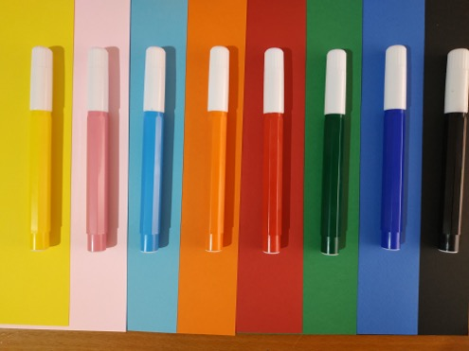
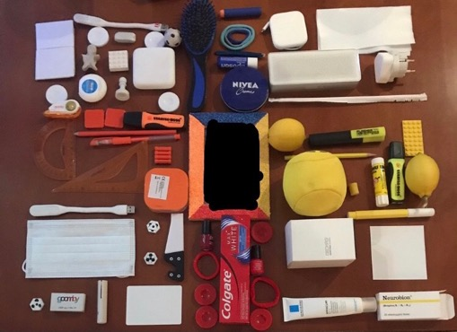
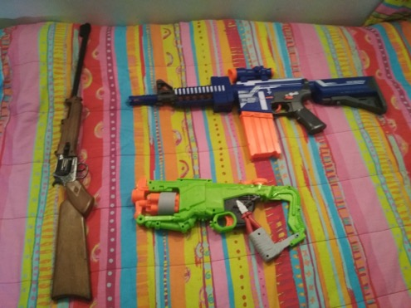
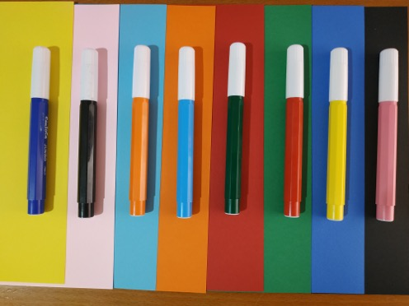
ΑΡΧΙΚΕΣ ΠΑΡΑΔΟΧΕΣ - ΕΠΙΣΗΜΑΝΣΕΙΣ
Επιστημονικό και παιδαγωγικό κενό για εφαρμογή ΕξΑΕ σε ανήλικους μαθητές
Διάσταση μεταξύ αξιοποίησης ΤΠΕ στην Δια ζώσης Εκπαίδευση και εφαρμογής τεχνολογικών εργαλείων στην εξ αποστάσεως
Συνθήκες εγκλεισμού και ανάγκη διατήρησης της μαθησιακής επικοινωνίας
Ανάγκη κριτικού αναστοχασμού σε: α. περιεχόμενο, β. μεθοδολογία, γ. μαθησιακά αποτελέσματα
Υποχρέωση εξαγωγής τεκμηριωμένων συμπερασμάτων σε ατομικό και συλλογικό επίπεδο
εργασίες σύνθεσης αντικειμένων με κριτήριο το χρώμα / το είδος / την τοποθέτηση

Slide 3
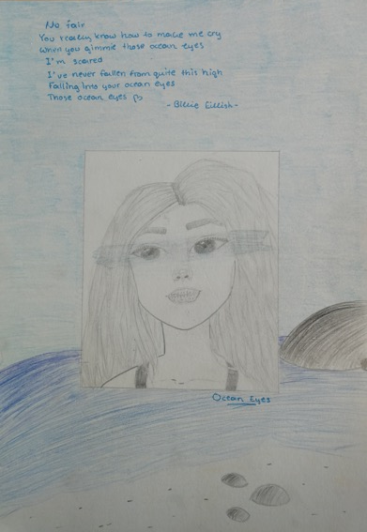
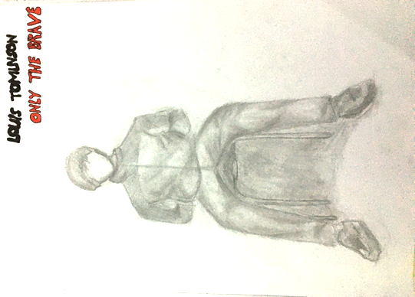
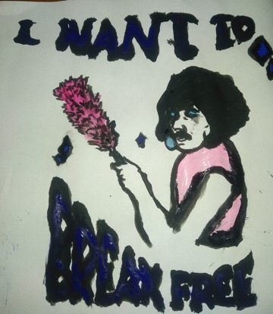
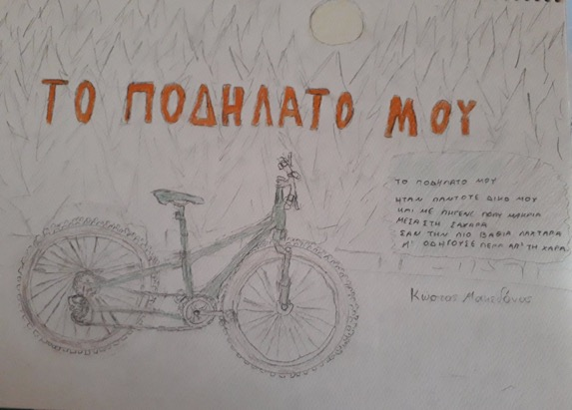
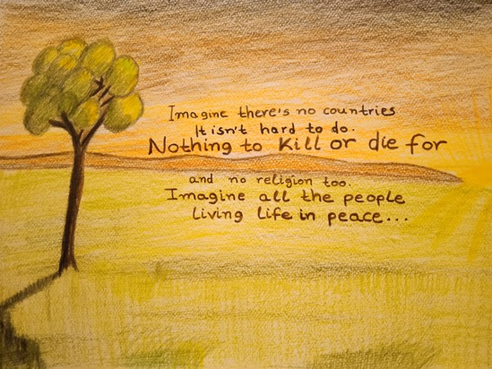
ΣΥΝΘΗΚΕΣ ΕΦΑΡΜΟΓΗΣ
Απουσία δομημένου ψηφιακού εκπαιδευτικού - εποπτικού υλικού
Παράλογος προγραμματισμός εφαρμογής- πλήρες σύγχρονο πρόγραμμα ΕξΑΕ
Πλήρης ανομοιομορφία συνθηκών στο σπίτι (συσκευές, δίκτυο, χώρος) περιορισμοί τεχνικών προδιαγραφών (έκδοση λειτουργικού, παλαιότητα συσκευής, χωρητικότητα συσκευής), χρήση δεδομένων, αδυναμία ιδιωτικότητας - άνεσης
Αδυναμία επίλυσης τεχνικών προβλημάτων
Ψυχολογική επιβάρυνση από τον εγκλεισμό
Σημαντική επιβάρυνση ωρών-ωραρίου απασχόλησης (Προετοιμασία εκπαιδευτικού υλικού, ανατροφοδότηση μαθητών, μάθημα)
εργασίες εικονογράφησης του αγαπημένου τραγουδιού – σύνθεση εικόνας λόγου

Slide 4
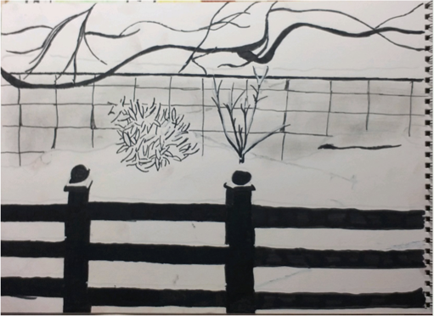
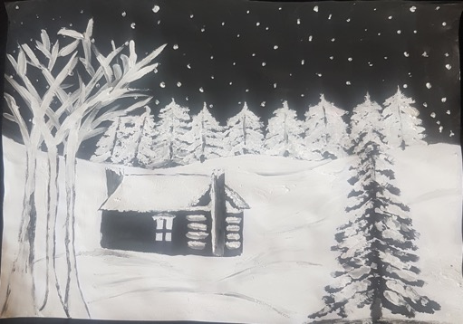
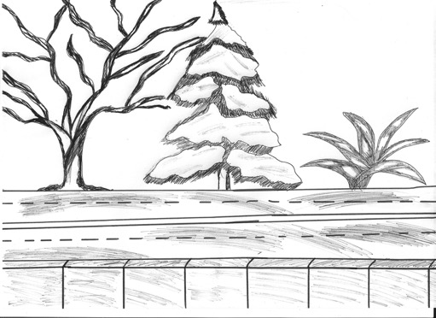
ΜΕΘΟΔΟΛΟΓΙΑ ΔΙΑΧΕΙΡΙΣΗΣ
Γενικές Αρχές
Αποφυγή οπτικής αναμετάδοσης προσώπων η εκπαίδευση ως θέαμα – έξη μαθητών στην έκθεση της εικόνας τους
Προετοιμασία και διαμοιρασμός με συναδέλφους εκπαιδευτικού υλικού
Προσαρμογή στο μαθησιακό και πολιτισμικό πλαίσιο του σχολείου
Χρήση κοινής πλατφόρμας ασύγχρονης με τους συναδέλφους στο σχολείο
Κωδικοποίηση – σύνδεση μαθησιακού υλικού – συνέχεια μάθησης
Ασύγχρονη ανατροφοδότηση με σχόλια στις εργασίες
Ανάγκη διεύρυνσης των συμμετεχόντων μαθητών Παροχή εναλλακτικού τρόπου επικοινωνίας μέσω mail
Ενθάρρυνση κλίματος αλληλοϋποστήριξης μαθητών – αλληλεγγύη μάθησης
εργασίες κενού γεμάτου / μαύρου άσπρου με αφορμή τα χιόνια

Slide 5
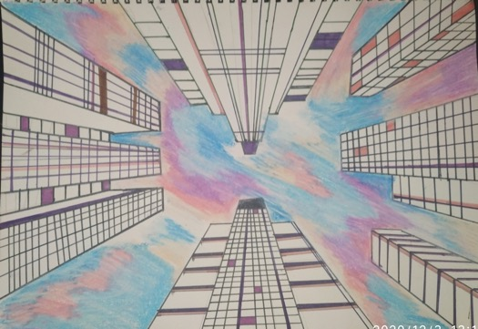
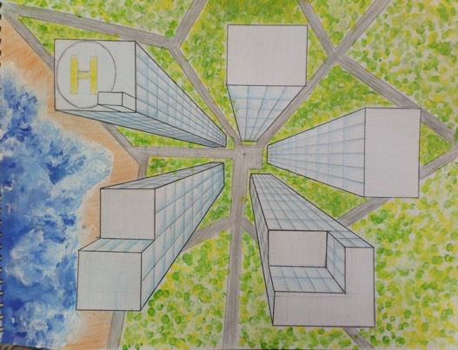
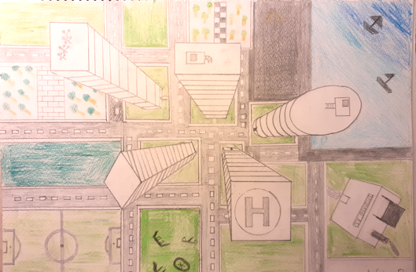
ΜΕΘΟΔΟΛΟΓΙΑ ΔΙΑΧΕΙΡΙΣΗΣ
Διαχείριση eclass (Κλασσική– απλούστερη χρήση, μειωμένες δυνατότητες)
Δόμηση ενοτήτων στα μαθήματα (Ενότητες)
Αυτόνομη ανάρτηση θεωρητικών παρουσιάσεων (Έγγραφα)
Αυτόνομη ανάρτηση εργασιών με/χωρίς βοηθητικό αρχείο (Εργασίες) Ευκολία ανατροφοδότησης και προβολής στην ολομέλεια
Αποστολή – απάντηση μηνυμάτων (Μηνύματα) δυνατότητα αποστολής και εργασιών
Αποστολή ανακοινώσεων – κοινοποιήσεων (Ανακοινώσεις)
Διαχείριση e-me (δυναμική πλατφόρμα – δυσκολότερη, αυξημένες δυνατότητες)
Λειτουργία τοίχου – ασφαλής ανάπτυξη περιβάλλοντος κοινότητας
Εύκολη ενσωμάτωση και ανάρτηση πολυμεσικού υλικού
Προέκταση ανάπτυξης δορυφορικών εφαρμογών (blogs κτλ)
Μειωμένη χρήση από εκπαιδευτικούς
εργασίες προοπτικής ενός σημείου φυγής

Slide 6
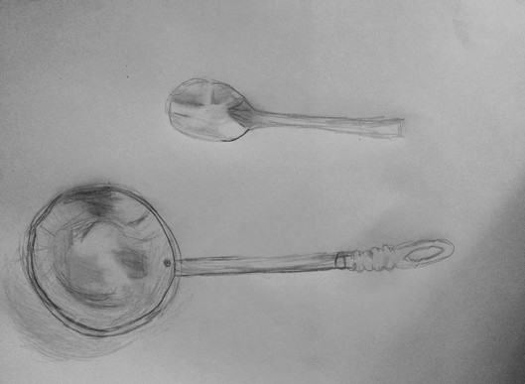
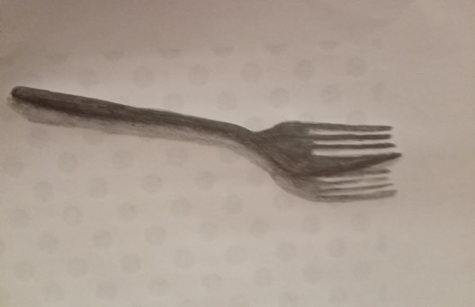
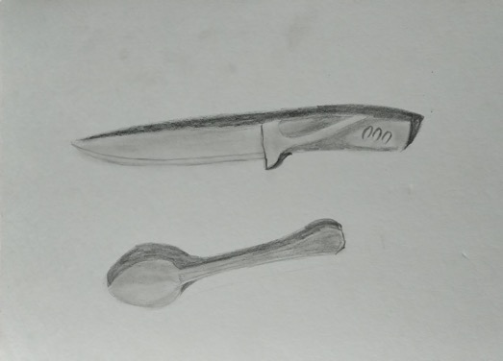
ΜΕΘΟΔΟΛΟΓΙΑ ΔΙΑΧΕΙΡΙΣΗΣ
Διδακτικά θέματα
Σαφές και σταθερό πλαίσιο οδηγιών – χρήση προσαρμοσμένου στην ηλικία λόγου και εικόνας
Προσαρμογή εργασιών σε διαθέσιμα υλικά
Προσαρμογή θεματικών στην υπάρχουσα πραγματικότητα των μαθητών
Περιεχόμενο: «Έκφρασης ιδεών», «τεχνικής εξοικείωσης», «συναισθηματικής επιτέλεσης» προσαρμογή στη συναισθηματική κατάσταση της τάξης – παιγνιώδης χαρακτήρας
Ισόρροπη αξιοποίηση σε απτικών – τεχνολογικών πρακτικών (αναλογία 3:1)
Διαχείριση χρόνου: 15’ ανατροφοδότηση εργασιών, 15’ παρουσίαση, 15’ δημιουργία
Πρόβλεψη για σύνδεση και επαναδιαπραγμάτευση ενοτήτων στη Δια Ζώσης διδασκαλία
σχέδια παρατήρησης, εξαρτήματα κουζίνας

Slide 7
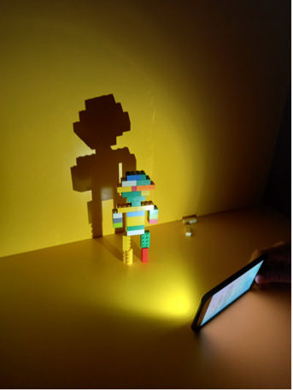
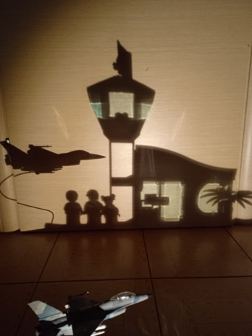
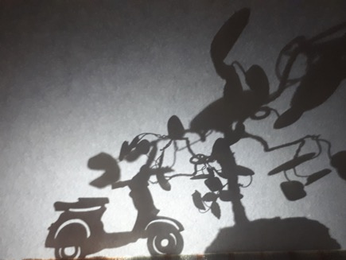
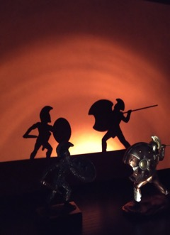
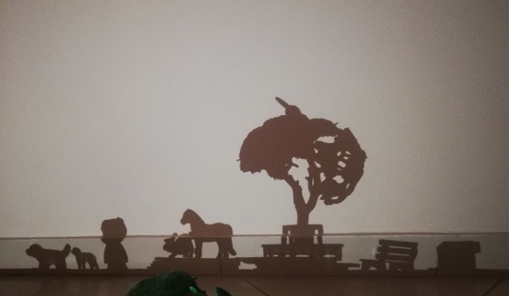
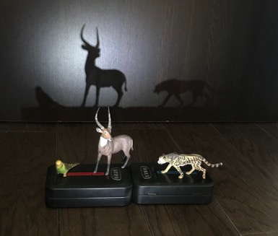
ΜΕΘΟΔΟΛΟΓΙΑ ΔΙΑΧΕΙΡΙΣΗΣ
Παιδαγωγικά θέματα
Παροχή συναισθηματικής ασφάλειας στους μαθητές
Αναφορά στους (μόνιμα) απόντες – διαρκής υπενθύμιση της ομάδας (κοινότητα)
Αποκλεισμός χρήσης εργαλείων επιβολής (άνοιγμα μικροφώνων, κάμερας κτλ)
Αναφορά στις ψυχολογικές συνθήκες του εγκλεισμού
Μετάδοση κλίματος ελπίδας και προσμονής για την επάνοδο στο σχολικό χώρο.
Παροχή χρόνου έκφρασης και δήλωσης των σκέψεων και των συναισθημάτων τους
Χρήση χιούμορ και νεανικής γλώσσας επικοινωνίας
Κατανόηση σε συμπεριφορές και στάσεις αντίδρασης στο μέσο και τη συνθήκη
εργασίες κατασκευής προσπίπτουσας σκιάς - ιστορίας

Slide 8
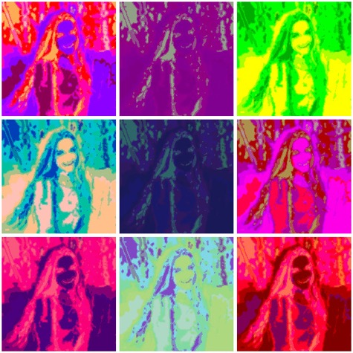
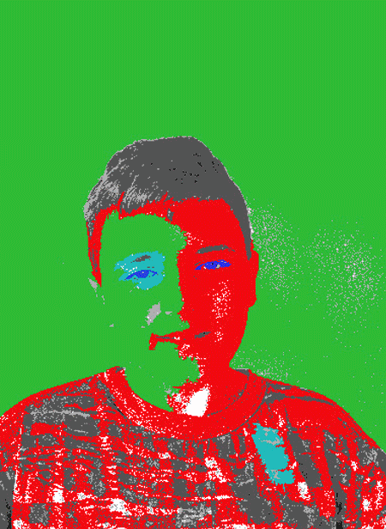


ΑΝΑΛΥΣΗ – Μαθησιακά Αποτελέσματα
Φθινόπωρο - Γυμνάσιο
Συγκινητική προσπάθεια μερίδας μαθητών (15-30%) – δημιουργική διέξοδος
Αδυναμία και ματαίωση από μαθητές με ελλιπή μέσα και υποδομές (20-30%)
Παντελής απουσία μερίδα μαθητών (10-40%)
Πλημμελής παρακολούθηση από μερίδα μαθητών (20-40%)
Άνοιξη – Δημοτικό
Συγκινητική προσπάθεια μερίδας μαθητών (10-25%) – δημιουργική διέξοδος
Αδυναμία και ματαίωση από μαθητές με ελλιπή μέσα και υποδομές (30-40%)
Παντελής απουσία μερίδα μαθητών (45%)
Ψηφιακές εργασίες Ποπ πορτρέτων – κινούμενης εικόνας gif

Slide 9
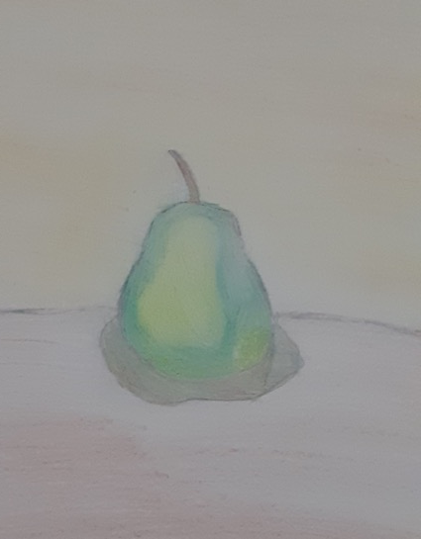
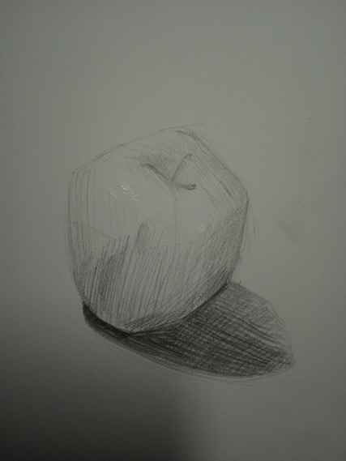
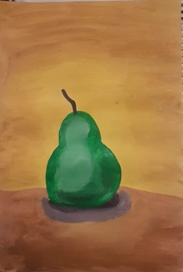
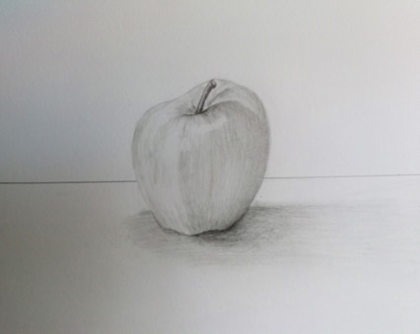
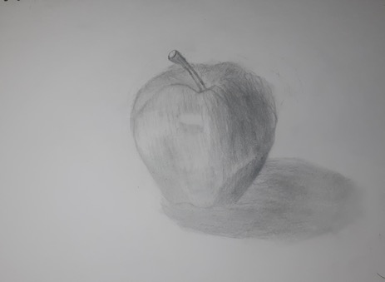
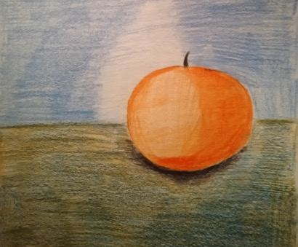
ΑΝΑΛΥΣΗ – Επιστροφή στο σχολείο
Επανένωση τμήματος – αμηχανία – διαφορετικά εμπειρικά, γνωσιακά επίπεδα
Ανάγκη για κοινωνική επανασύνδεση (θεραπεία τραύματος εγκλεισμού)
Διαχείριση φόβου – προληπτικών μέτρων σχολικής κοινότητας
Παράλληλη διδασκαλία θεματικών εξ αποστάσεως με «επεκτάσεις» - επανασύνδεση τάξης, κοινωνικογνωστική μάθηση
Σχεδόν καθολική συμμετοχή (>90%)
Επιτάχυνση μαθησιακής διαδικασίας (αναλογία απόδοσης διδακτικού χρόνου εξ αποστάσεως – δια ζώσης 4:1)
Ανασφάλεια επαναφοράς στην εξ αποστάσεως
εργασίες παρατήρησης - φρούτα

Slide 10
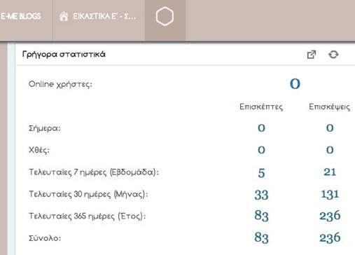
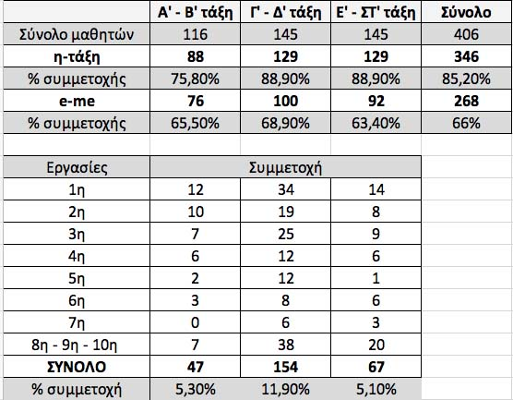
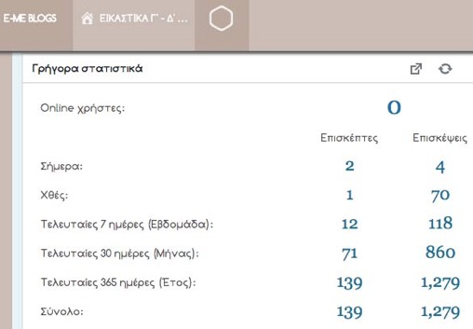
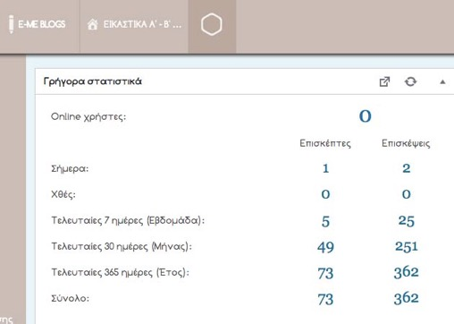
Επισκεψιμότητα σχολικών blog ανά τάξη
ΣΤΑΤΙΣΤΙΚΗ ΑΠΟΤΥΠΩΣΗ - Άνοιξη 2020 (δημοτικό)
Χρήση ασύγχρονης εκπαίδευσης, παράλληλα σε eclass και e-me
Έγγραφή σε πλατφόρμες και αποστολή εργασιών

Slide 11
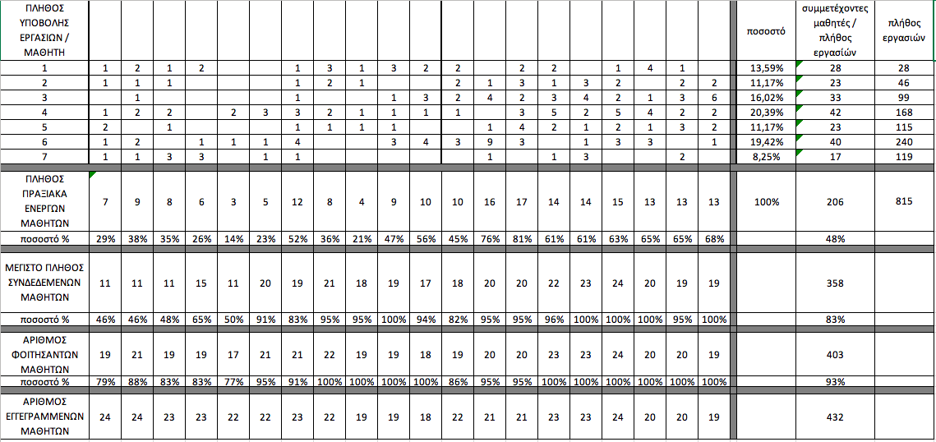
ΣΤΑΤΙΣΤΙΚΗ ΑΠΟΤΥΠΩΣΗ Φθινόπωρο 2020 (2 Γυμνάσια)
Παράλληλη χρήση σύγχρονης - ασύγχρονης εκπαίδευσης, (webex - eclass)
Ανάλυση αριθμητικών δεδομένων - συμμετοχής ανά τμήμα

Slide 12
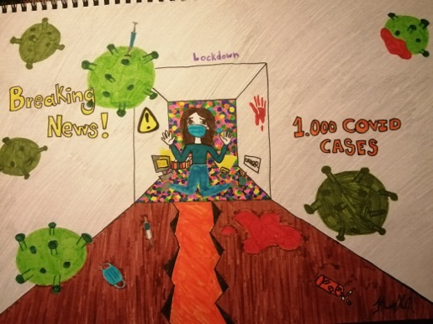
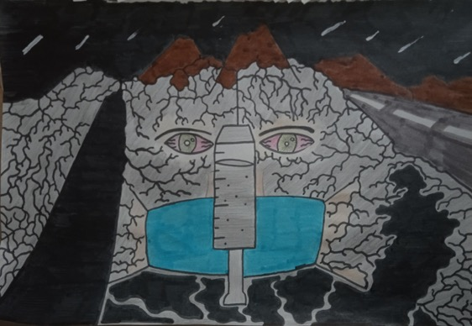
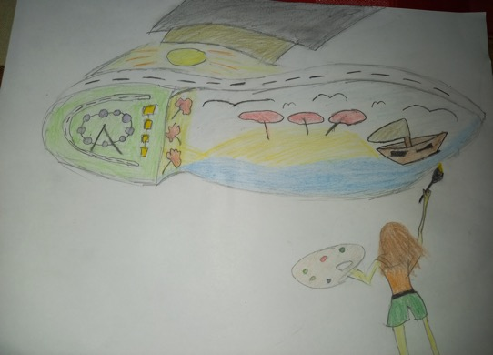
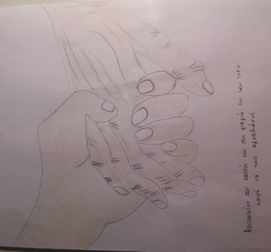
ΣΥΜΠΕΡΑΣΜΑΤΑ - ΠΡΟΤΑΣΕΙΣ
Ανάγκη διατήρησης διδακτικής επαφής – μειωμένα μαθησιακά αποτελέσματα
Έλλειμα συνθηκών και μέσων – ανάγκη κάλυψης
Έλλειμα ψηφιακού δομημένου παιδαγωγικού υλικού – ανάγκη κάλυψης
Ανάγκη διαφύλαξης της δια ζώσης διδασκαλίας ως ολότητα
Η εξ Αποστάσεως είναι λύση ανάγκης, όχι πανάκεια και εξοικονομητικός μηχανισμός
Ευκαιρία η δυναμική δικτύων εκπαιδευτικών και μαθητών – προοπτική αξιοποίησης
Προϋπόθεση η εργασιακή – παιδαγωγική – επιστημονική αυτάρκεια και ασφάλεια
εργασίες έκφρασης – συναίσθημα και καραντίνα

Slide 13
ΘΕΩΡΗΤΙΚΕΣ ΚΑΤΑΒΟΛΕΣ
Θεωρία Κοινωνικού Κεφαλαίου P. Bourdieu (κοινωνικό, πολιτισμικό, ανθρώπινο, οικονομικό κεφάλαιο)
Κριτική παιδαγωγική (P. Freire)
Ψυχολογικός (Piaget) και κοινωνικός (Durkheim) κονστρουκτιβισμός
Κοινωνικογνωστική θεωρία μάθησης (Vygotsky)
Διερευνητική – ανακαλυπτική θεωρία μάθησης (Bruner)
Θεωρία ριζωμάτων – εκπαιδευτική προοπτική αστερισμών (Deleuze – Guattari)
Κονεκτιβισμός – θεωρία μάθησης μέσω δικτύων γνώσης (G. Siemens)

Slide 14
ευχαριστώ για την προσοχή σας

